Slide 1
Chapitre 3: La Généricité en C++

Slide 2
La Généricité
Plan:
Définition
Les Templates:
Patrons de Fonctions
Patrons de classe
La STL (Standard Template Library) et La Boost Library

Slide 3
La Généricité
Introduction aux templates
Observation: certaines fonctions ou classes possèdent le même fonctionnement (le même algorithme) et diffèrent sur les types de données traités.
Il est intéressant de concevoir une seule fonction (classe), qui paramétrise les types des données (le type d’une variable par exemple devient un paramètre).
Au besoin (appel de fonction, utilisation de la classe) le compilateur crée la fonction ou la classe adéquate avec des types réels
Condition: les opérateurs appliqués aux différents types de données paramétrés doivent être réalisables sur les types réels,

Slide 4
La Généricité
Les templates (Patrons):
Les templates de fonctions:
Soit l’exemple suivant:
int min(int a,int b) {return a<b? a:b;}
float min(float a,float b) {return a<b?a:b;}
On remarque quil sagit du même algorithme appliqué sur différents type de données. Il est utile de paramétrer le type de données et garder un seule algorithme.
Définition du template de la fonction min:
template <class T> T min (T a,T b) {return a<b?a:b;}
Le mot clé class désigne un type quelconque (classe ou primitif) il peut être substitué par le mot clé typename qui est plus significatif.

Slide 5
La Généricité
Conception des templates.
Les templates sont des déclarations. Ils sont destinés au compilateur qui crée au besoin (appels) les fonctions réelles adéquates, on peut pas créer un module objet à partir de templates.
Pour une meilleure organisation du code, il est préférable de mettre en œuvre 2 fichiers d’entête:
Le premier contient uniquement les déclarations des template: template <class T,class U…> typeretour fct (T a,U b…);
Le deuxième contient le corps des templates.
Pour utiliser le template uniquement par son fichier de déclaration (le premier). Ce dernier doit inclure le deuxième fichier par la clause : #include <deuxième.h>.
Il suffit à l’utilisateur d’inclure le premier fichier par
include <premier.h>

Slide 6
La Généricité
Remarques
Si le compilateur trouve:
int x=5; int y=6; int z=min(x,y), il va instancier, d’une manière transparente, une fonction à partir du template précédemment défini en remplaçant le type T par int.
float z=8.5;float s=1.6; float res=min(z,t), il procèdera de la même façon: une fonction min avec des paramètres et une valeur de retour de type float.
int x=5; float z=8.5; float z=8.5; res=min(x,z); provoquera une erreur de compilation (le template ne peut pas générer la fonction min(int,float) car les deux paramètres doivent être égaux, ici pas de conversion explicite entre type.

Slide 7
La Généricité
Si on a Complex c1(1.2,2.3); Complex c2(3.2,1.5);
L’appel Complex res=min(c1,c2) provoquera une erreur de compilation indiquant que l’opérateur de comparaison ‘<‘ n’est pas applicable aux objets de type Complex; la classe Complex doit surcharger l’opérateur < pour que cet appel soit valable: l’opérateur peut être surcharger par:
friend bool operator <(Complex,Complex); //dans .h
bool operator < (Complex c1,Complex c2) {
m1=sqrt(c1.rel*c1.rel+c1.img*c1.img); // modulo de c1
m2=sqrt(c2.rel*c2.rel+c2.img*c2.img);//modulo de c2
return m1<m2?true:false;
}

Slide 8
La Généricité
Spécialisation des templates.
Dans certains cas, on veut changer l’algorithme du template pour des types spécifiques, dans l’exemple précédent si on fait appel à:
char *nom1="CCCC"; char *nom2="AAAA";
char *res=min(nom1,nom2);
le résultat sera le pointeur ayant l’adresse minimum et non l’ordre alphabétique des chaines:
Si on veut que la fonction min effectue une comparaison alphabétique des chaines on doit ajouter avec le template une spécialisation de cette fonction:
char * min(char *a,char *b) {
if(strcmp(a,b)<0) return a; else return b;}.
On peut procéder à des spécialisations partielles:
Template <class T> T* min (T *a,T *b) {……..}
N.B: La forme spécialisée est toujours plus prioritaire et prise en compte par le compilateur.

Slide 9
La Généricité
Surcharge des templates.
On peut surcharger un template; on défini ainsi des familles de templates
Template <Class T, class U> T fct1(T a,U b,T c);
Template <class T,class U> T fct1(T a,T b,U c);
Les templates de classes:
ils existent des classes avec les mêmes données membres (attributs) et même fonctions membres (méthodes) ayant les mêmes algorithmes mais avec différents types de données utilisés
Les structures dynamiques file, pile, vecteurs …etc à titre d’exemple ont la même structure, mais peuvent traiter et contenir des données de type quelconque (entier, réel, objets ..)

Slide 10
La Généricité
Exemple:
class IntArray {
private:
int *array; int size;
public:
IntArray(int);
void print();
int getElement(int);
int getSize();
void setElement(int,int);
~IntArray();
};
Avec l’implémentation suivante:

Slide 11
La Généricité
IntArray::IntArray(int s){
array=new int[size]; size=s;}
void IntArray::print(){
for(int i=0;i<size;i++)
cout<<array[i]<<" ";
cout <<'\n'; }
void IntArray::setElement(int index,int value){
if (index<size) array[index]=value;}
int IntArray::getElement(int index){
return array[index];}
IntArray::~IntArray(){ delete array; }
int IntArray::getSize(){ return size;}
Cette classe modélise des tableaux d’entiers créés dynamiquement, le code de cette même classe est valable pour un autre type de donnée (des réels par exemple) en modifiant uniquement le type entier par un autre type.

Slide 12
La Généricité
Si on veut écrire la template classe IntArray:
template <class T> class IntArray {
private:
T *array;
int size;
public:
IntArray(int);
void print();
T getElement(int);
int getSize();
void setElement(int,T);
~IntArray();
};
On ajoute le code des différentes fonctions membres de la manière suivante:

Slide 13
La Généricité
#include <iostream>
#include "Generic.h" //Generic.h est supposé contenir la déclaration
// de la classe template IntArray précédente.
using namespace std;
template <class T> IntArray<T>::IntArray(int s){ array=new T[s]; size=s; }
template <class T> void IntArray<T>::print(){
for(int i=0;i<size;i++) cout<<array[i]<<" ";
cout <<'\n'; }
template <class T> void IntArray<T>::setElement(int index,T value){
if (index<size) array[index]=value; }
template <class T> T IntArray<T>::getElement(int index){
return array[index]; }
template <class T> IntArray<T>::~IntArray(){ cout<<"suppression"<<‘\n’; }
template <class T> int IntArray<T>::getSize(){ return size; }

Slide 14
La Généricité
La déclaration de la classe patron IntArray et la définition de ses fonctions membres doivent être incluses dans un programme pour que le compilateur génère les classes correspondantes
On peut les mettre dans un seul fichier header (.h), une autre solution consiste à définir 2 fichiers d’entête (.h) l’un avec la déclaration de la classe et l’autre avec la définition des méthodes, et l’un fait l’inclusion de l’autre. Une troisième solution avec la possibilité d’exportation permise par la norme C++ (liaison avec un fichier objet contenant des déclaration exportables).
Pour créer des classes réelles à partir de la classe template précédente:
IntArray <int> tab(5); // une classe IntArray avec int comme T
for(int i=0;i<tab.getSize();i++){
tab.setElement(i, i*2);
}
tab.print();
Si on veut la classe IntArray avec le type float :

Slide 15
La Généricité
IntArray <float> tab(5);
for(int i=0;i<tab.getSize();i++){
tab.setElement(i,(float) i*0.25);
}
tab.print();
Pour utiliser la classe IntArray avec des objets de la classe Complex:
IntArray <Complex> tab(5);
for(int i=0;i<tab.getSize();i++){
tab.setElement(i,Complex(i*0.25,i*0.25));
}
cout <<"taille du tableau:"<<tab.getSize()<<'\n';
tab.print();
La compilation génère une erreur dans la fonction membre print() indiquant que l’opérateur << n’est pas applicable sur des objets de la classe Complex, Pour y remédier, on doit surcharger l’opérateur << dans la classe Complex de la manière suivante:

Slide 16
La Généricité
friend ostream & operator <<(ostream &,Complex); // dans Complex.h
L’opérateur << doit retourner une référence à un objet de la classe ostream (flux de sortie qui peut être envoyer à un autre flux de sortie ;composition des << comme cout), le premier paramètre de la fonction sert comme valeur de retour, le deuxième est l’objet pour lequel l’opérateur est appliqué, par exemple on envoi dans le premier paramètre les données membres de l’objet Complex:
ostream & operator << (ostream & sortie, Complex p) {
sortie << "<" << p.rel << "," << p.img << ">" ;
return sortie ;
}
Veiller dans la conception des templates de classes que les opérateurs utilisés sont applicables aux types génériques employés dans l’utilisation du template.

Slide 17
La Généricité
La Standard Template Library (STL)
La bibliothèque standardisée du langage C++ a inclut un ensemble de classes générique regroupées sous le nom de STL (standard Template Library) Introduite par Alexander Stépanove (le père de la généricité).
Concepts de la STL:
Conteneur: Un Objet qui contient d’autres objets.
Itérateur: Un objet utilisé pour le parcours d’un conteneur.
Algorithme: fonction utilisée pour le traitement des éléments d’un conteneur, ces fonctions manipulent les itérateurs et ne touchent pas directement aux éléments du conteneur.

Slide 18
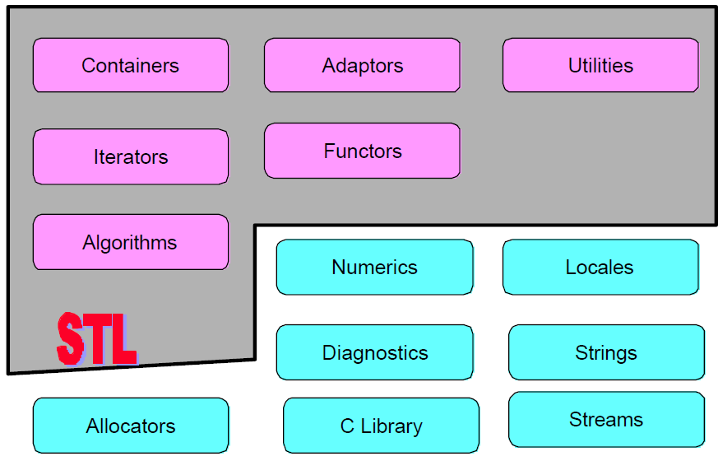
La Généricité
Composants de la library stadard C++ et de la STL

Slide 19
La Généricité
Complexité: cout d’un algorithme en fonction de la taille n du conteneur. Instantané :O(1), linéaire: O(n), logarithmique: O(log(n)), polynomiale: O(N^{K}), …
On peut classer les conteneurs en deux familles:
Conteneurs séquentiels: vector,deque, list.
Les éléments sont stockés dans un ordre décidé par l’utilisateur (par exemple l’ordre d’insertion)
Conteneur associatifs: set, multiset, map et multimap.
Les éléments sont stockés triés selon un ordre associé au type (en général <).

Slide 20
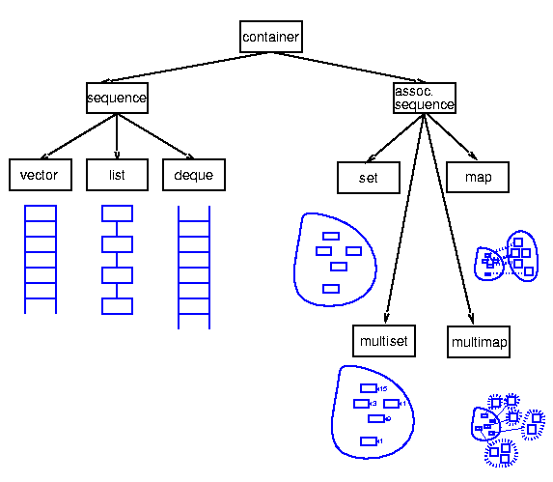
La Généricité
Les conteneurs séquentiels et associatifs:

Slide 21
La Généricité
Opération communes à tous les conteneurs, si TC est un conteneur:
TC<types> c, crée un conteneur c vide
TC c1(c2), crée un conteneur c1 de même type que c2 et copie ses éléments.
TC c(beg,end),crée un conteneur à partir de deux itérateurs et copie les valeurs de [beg,end].
c.size(), retourne le nombre d’éléments dans le conteneur.
c.empty(), retourne vrai si le conteneur est vide.
c.max_size(), retourne le nombre maximal d’éléments pouvant être contenus dans le conteneur.

Slide 22
La Généricité
c1==c2, c1!=c2, c1<c2, c1>c2, c1<=c2, c1>=c2, compare deux conteneurs (ordre lexicographique).
c1=c2, copie tous les éléments de c2 dans c1.
c1.swap(c2), swap(c1,c2),échange les éléments de c1, c2.
c.begin(): un itérateur vers le premier élément de c.
c.end():un itérateur vers la position après le dernier élément.
c.rbegin(): un itérateur inverse vers le dernier élément.
c.rend(): un itérateur inverse vers la position avant le premier élément.
c.insert(pos,elem): insère une copie de elem.

Slide 23
La Généricité
c.erase(beg,end), efface les éléments de l’intervalle [beg,end].
c.clear(), efface tous les éléments du conteneur.
Les conteneurs Séquentiels
Le template Vector: C’est une représentation d’un tableau dynamique et des opérations permettant de manipuler les données y stockés.
L’accès à un élément se fait en O(1).
L’insertion à la fin se fait en O(1), sauf exception.
L’insertion ailleurs qu’à la fin se fait en O(n)
Un vecteur se comporte d’une façon proche d’un tableau, avec une syntaxe plus riche.

Slide 24
La Généricité
Un vecteur peur se comporter aussi comme une pile avec les fonctions push_back() et pop_back()
#include <iostream>
#include <vector>
using namespace std;
int main(){
vector<int> vi(100),vj;
for (int i=0; i<100; ++i){
vi[i]=100-i;
vj.push_back(i); }
vi.resize(128);
for (int i=100; i<128; ++i) vi[i]=100-i;
}

Slide 25
La Généricité
Le template list:
Une liste est un conteneur qui organise les éléments dans une liste doublement chainée.
L’insertion dans une liste se fait en O(1), l’accès à un élément en O(n).
Il n’y a pas d’opérateur d’accès direct aux éléments d’une liste, tout accès doit être séquentiel. Pas de fonction at() où d’opérateur [].
Il n’y a pas de taille pré-allouée pour une liste, donc pas de capacity() où resize().

Slide 26
La Généricité
#include <iostream>
#include <list>
using namespace std;
int main()
{
list<int> lst; // une liste vide
lst.push_back(5); lst.push_back(6); lst.push_back(1);
lst.push_back(10); lst.push_back(7); lst.push_back(8);
lst.push_back(4); lst.push_back(5);
lst.pop_back(); // enleve le dernier élément et supprime l’entier 5
cout << "La liste lst contient " << lst.size() << " entiers : \n";

Slide 27
La Généricité
// utilisation d’un itérateur pour parcourir la liste lst
for (list<int>::iterator it = lst.begin(); it != lst.end(); ++it)
cout << ’ ’ << *it <<endl; // parcours direct
for (list<int>::reverse_iterator it = lst.rbegin(); it != lst.rend(); ++it)
cout << ’ ’ << *it <<endl; // parcours inversé
// afficher le premier et le dernier élément
cout << "Premier element:" << lst.front() << « Dernier element : " << lst.back() << endl;
Les conteneurs associatifs
Le template table associatif (map):
Les maps permettent d’associer une clé à une donnée.
Chaque élément d’un map est constitué d’une paire <clé, donnée>.
L’interêt des maps réside dans le fait que la complexité algorithmique associée est de l’ordre de O(log(n)) insertion ou recherche

Slide 28
La Généricité
#include <iostream>
#include <iomanip>
#include <map>
#include <string>
using namespace std;
int main() {
map<string,unsigned int> nbJoursMois;
nbJoursMois["janvier"] = 31;
nbJoursMois["février"] = 28;
nbJoursMois["mars"] = 31;
nbJoursMois["avril"] = 30;
//...
cout << "La map contient " << nbJoursMois.size() << " elements : \n";
for (map<string,unsigned int>::iterator it=nbJoursMois.begin(); it!=nbJoursMois.end(); ++ it)
{ cout << it->first << " -> \t" << it->second << endl; }

Slide 29
La Généricité
Le fait d'accéder à une clé via l'opérateur [] insère cette clé dans la map (avec le constructeur par défaut pour la donnée). Ainsi l'opérateur [] n'est pas adapté pour vérifier si une clé est présente dans la map, il faut utiliser la méthode find.
La STL offre la structure pair (classe générique) qui permet de créer des paires de valeurs:
pair<int,int> p=make_pair(3,2);pair<char,int> q=make_pair(‘B’,3);
Certaines fonctions des maps (comme find) retournent une pair de valeur (objet de la classe pair).
La Boost Library C++:
La BoostLibrary c++, est une bibliothèque non standard de C++, certains de ses fonctions ont été intégré dans le standard,
La BoostLibrary présente à l’utilisateur le moyen de manipuler:
Les Threads
Les Matrices, le calcul algébrique les graphes mathématiques, les aléatoires …
Les Lambda-calculs

Slide 30
La Généricité
La méta-programmation
Les fichiers et répertoires
La sérialisation ….etc
Lien: http://www.boost.org/
Documentation: http://www.boost.org/doc/libs/1_53_0/libs/libraries.htm

